Slide 1
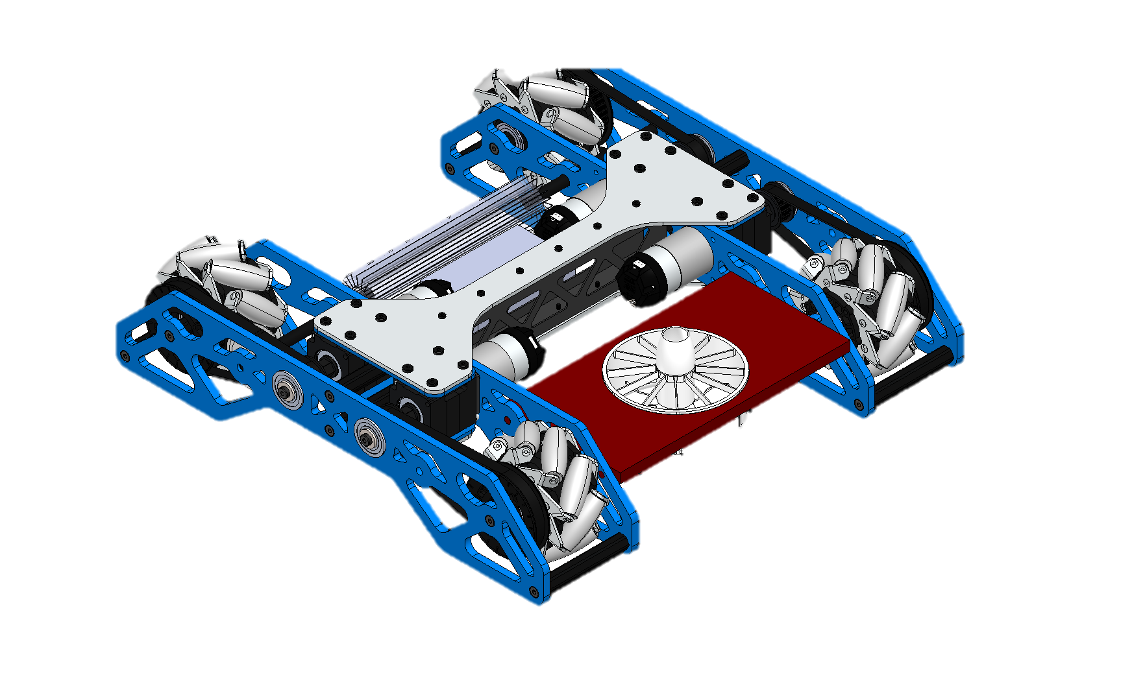
打造舒适生活
墙壁灰尘清理小车
汇报人：冯浩
Notes:
1

Slide 2
目录
01
项目背景
CONTENTS
02
设计理念
03
项目创新
04
不足与改进
Notes:
2

Slide 3
0
1
项目背景
政治背景
社会痛点
应用场景
Notes:
3

Slide 4
政策背景
点击此处添加标题
http://www.rapidppt.com
深度融合数字家庭产品应用与工程设计，强化宜居住宅和新型城市基础设施建设，提升数字家庭产品消费服务供给能力，提高便民服务水平
——《关于加快发展数字家庭 提高居住品质的指导意见》
Notes:
7

Slide 5
点击此处添加标题
http://www.rapidppt.com
社会痛点
高层水泥房屋内外墙壁灰尘长时间积聚：
1，影响人体健康
2，生活环境变差
点击添加标题
清理墙壁
墙壁较高处不便于打扫，并且打扫时容易出现危险
请插入您的文本内容
点击添加标题
请插入您的文本内容
Notes:
4

Slide 6
02
设计理念
扫地机器人给予的创意来源
墙壁灰尘清理小车带来的便利
Notes:
10

Slide 7
点击此处添加标题
http://www.rapidppt.com
第一代：扫地机器人诞生
第二代：随机式清扫时代
第三代：随机式清扫时代——灯塔定位
第四代：规划式清扫——摄像头定位
第五代：规划式清扫——激光扫描定位
扫地机器人发展历程
Notes:
5

Slide 8
创意来源
由于所有的扫地机器人只能清理地面的灰尘，而墙壁的清理往往成为清扫中的一大难题，且扫地机器人功能单一，清扫范围有限
Notes:
6

Slide 9
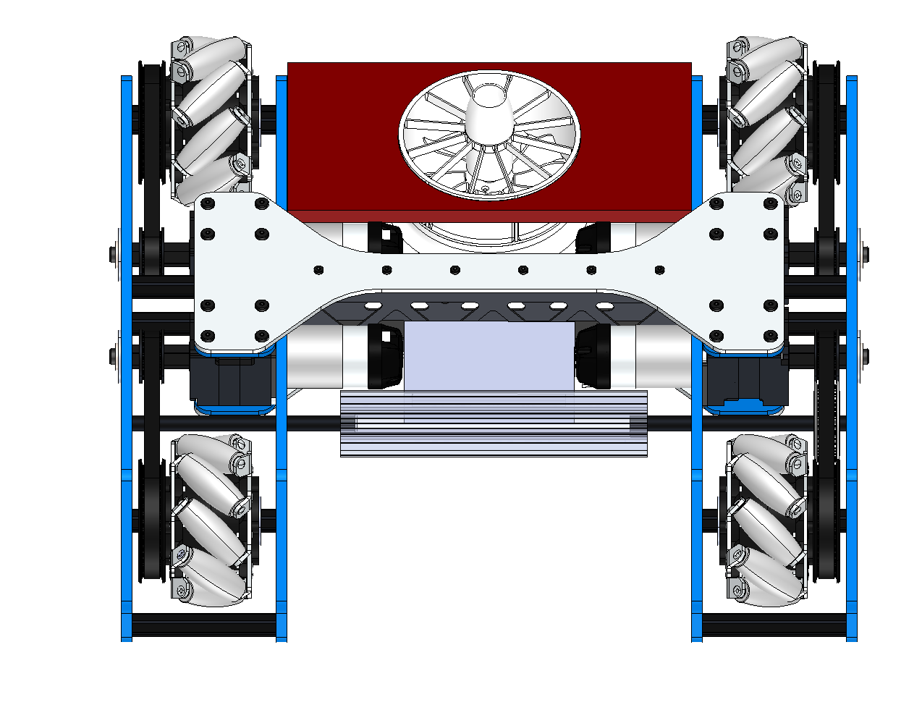
创意便利点
解决高层粗糙墙壁人力打扫困难的问题
让建筑变得干净整洁，提高生活质量，享受健康生活
降低在打扫墙壁灰尘时粉尘吸入对人体造成的危害
Notes:
9

Slide 10
03
项目创新
Notes:
XX

Slide 11
技术创新
点击此处添加标题
http://www.rapidppt.com
首创毫米波雷达路径规划实现全墙面地面覆盖式清洁
通过毫米波雷达辅助摄像头实现在屋内的精确检测，从而保障设备运行的稳定性以及打扫的精确性
雷达监测图像
Notes:
21

Slide 12
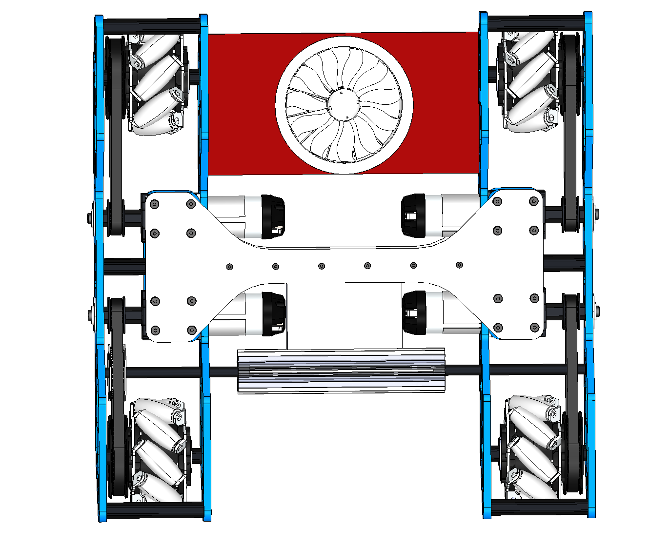
技术创新
2
点击此处添加标题
http://www.rapidppt.com
光电编码器
传感器
防碰撞传感器
陀螺仪
1
3
Notes:
21

Slide 13
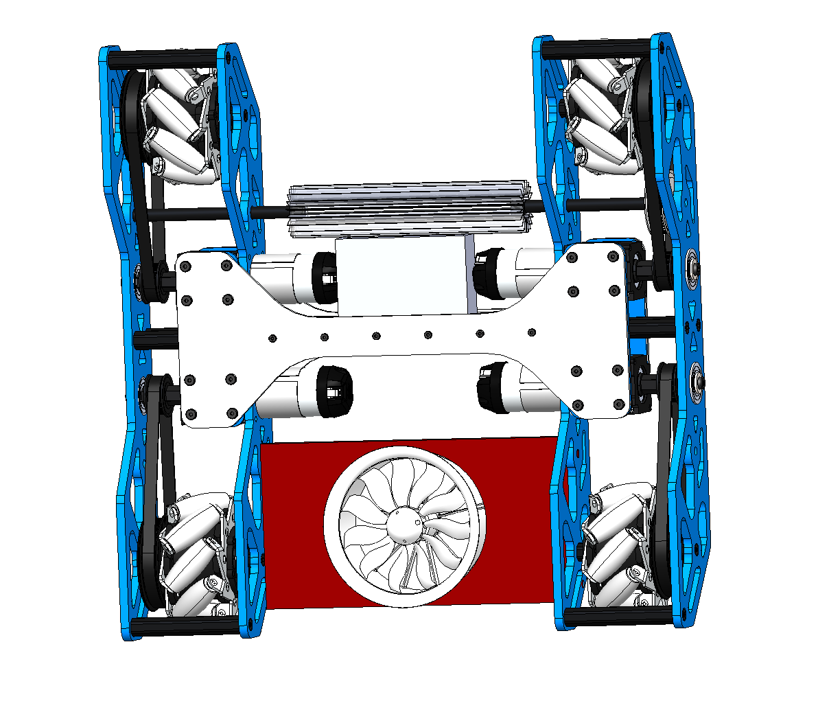
技术创新
点击此处添加标题
http://www.rapidppt.com
用涵道风扇提供反推力，将小车吸附在墙壁表面，使用减速电机提供四个轮的动力，小车整体采用轻量化的设计，主要由两部分构成打扫装置和运动装置
Notes:
17

Slide 14
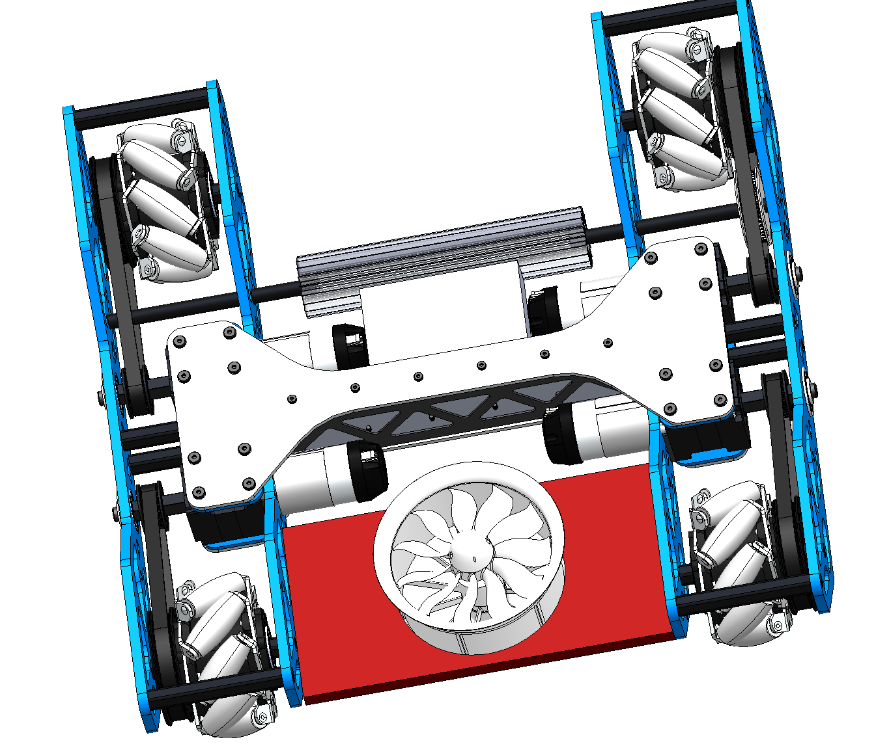
点击此处添加标题
http://www.rapidppt.com
使用碳纤维板作为受力结构件的同时不仅轻便，结构强度也得到了保障。
H型结构设计节省大量材料的同时不乏工业科技美感，便于搬运与携带，随时转换打扫阵地，提高效率。
Notes:
18

Slide 15
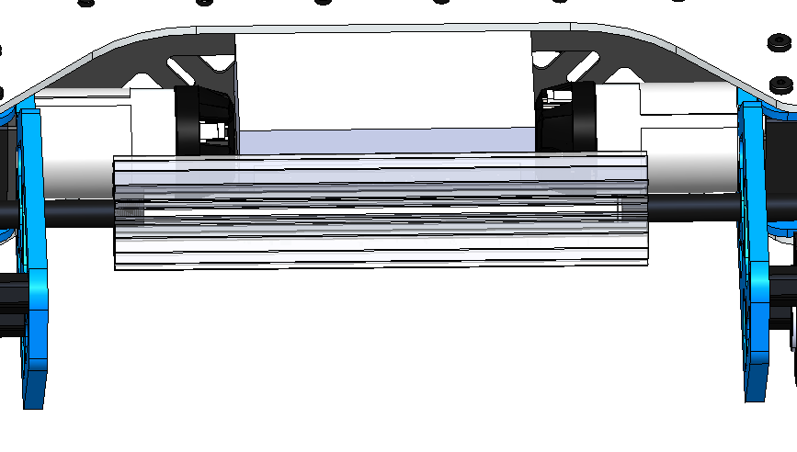
打扫装置依照市场标准依旧采用了滚刷的模式，用户也可自由替换不同功能的主刷，扫地，擦地，扫灰，使之具有一定扫地机器人的功能，各种表面均可适应，滚刷动力与其中一个轮胎共用一个电机避免重复设计的同时增加了空间的利用率。
滚筒换成钢丝刷时可用于墙壁垃圾广告的清理
Notes:
18

Slide 16
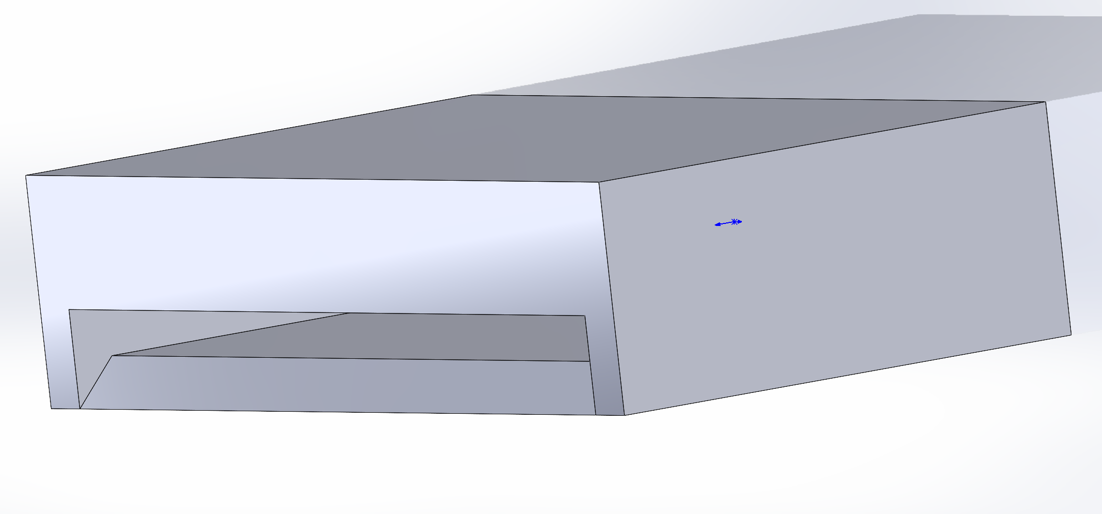
滚筒后置有灰尘收集箱，可快速收集滚筒扫过区域的灰尘与垃圾

Slide 17
0
4
不足与改进
Notes:
23

Slide 18
点击此处添加标题
缺陷
http://www.rapidppt.com
1.轮子使用容易磨损
2.耗能过高，需要携带备用电池
3.续航过低，单次工作量较少
Notes:
22

Slide 19
建设美丽生活
打造舒适家庭
Notes:
25

